Slide 1


Malaises et aggravations de maladies
Formation continue des 26, 27 et 28 mai 2025
Programme 2026 – Filière opérationnelle
DGSCGC / BPAS

Slide 2

Les malaises
1 – Mises en situation
2 – Questions et observations sur la thématique

Slide 3
MISES EN SITUATION

Slide 4
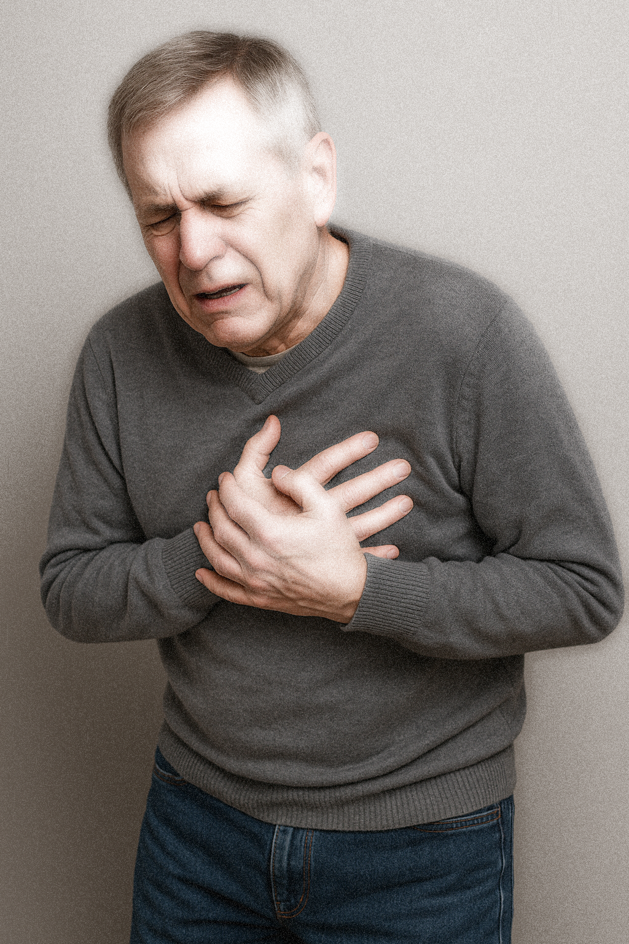

Douleur thoracique (non traumatique)
Homme de 58 ans
Teint pâle
Sueurs
Douleur de type « poids sur le thorax »
SpO₂ = 95 %
A déjà présenté un épisode similaire il y a 2 jours.
A des antécédents similaires chez les membres de sa famille.
2ème
A quel moment du bilan sont détectés les signes de détresse ?
4ème
A quel moment du bilan est réalisée l’analyse de la douleur ?
LES MALAISES

Slide 5
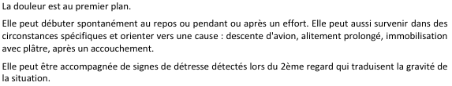
Douleur thoracique (non traumatique)
06AC04 / 06-2018 PSE②
A quel moment du bilan sont détectés les signes de détresse ?
A quel moment du bilan est réalisée l’analyse de la douleur ?
LES MALAISES

Slide 6
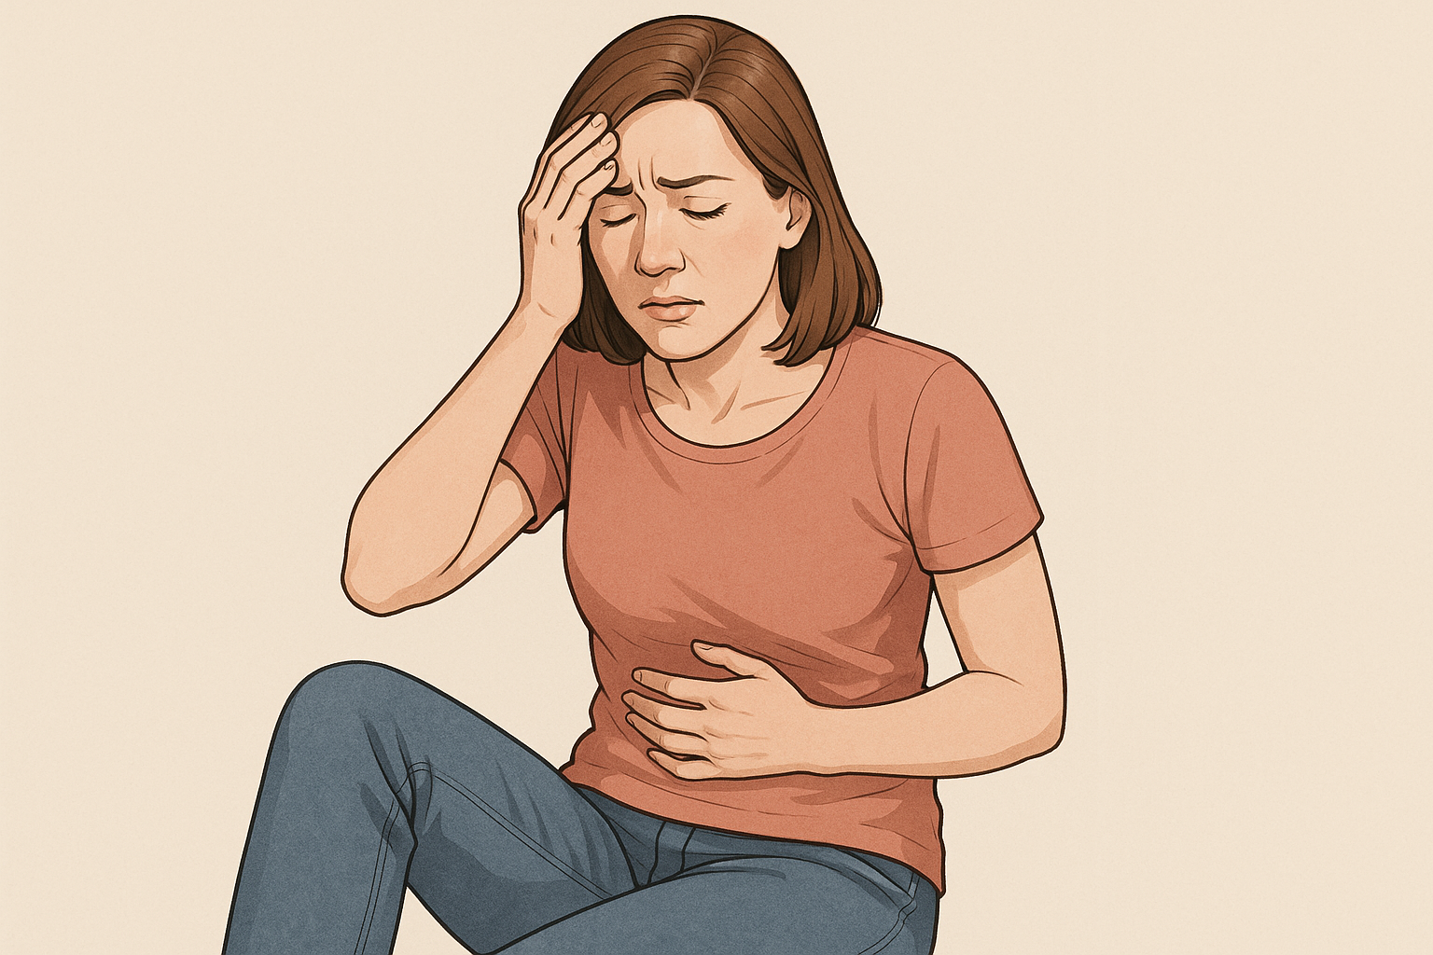
Malaise hypoglycémique chez le diabétique
Femme de 34 ans
Tremblements
Sueurs
Glycémie = 0,4 g/L
Consciente légèrement agitée
A déjà présenté ce type de malaise.
Déclare avoir un diabète de type 1.
Quels signes sont constatés lors du 2ème regard chez une personne connue diabétique ?
De quoi peut se plaindre la victime au 4ème regard ?
LES MALAISES

Slide 7
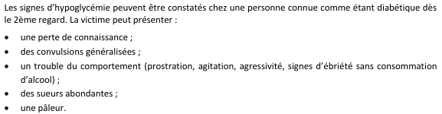

Malaise hypoglycémique chez le diabétique
06AC05 / 06-2018
Quels signes sont constatés lors du 2ème regard chez une personne connue diabétique ?
De quoi peut se plaindre la victime au 4ème regard ?
LES MALAISES

Slide 8
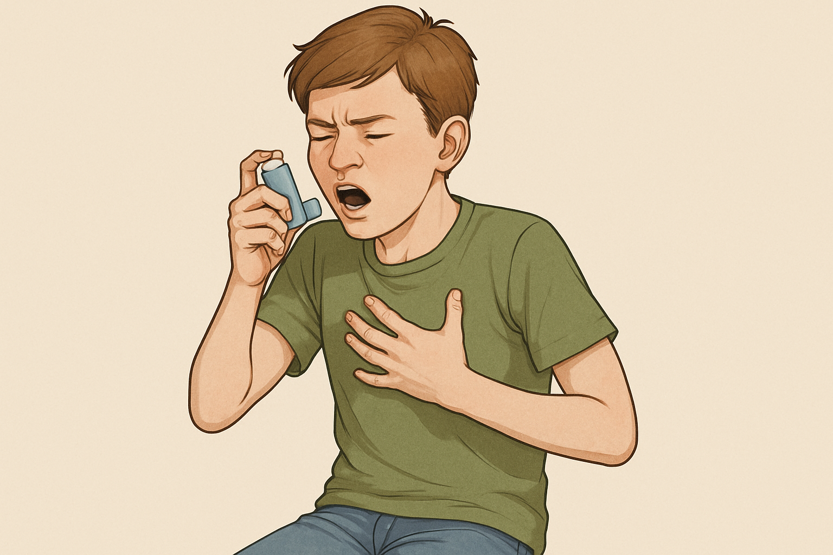
Crise d’asthme
Garçon de 13 ans
Respire difficilement
Sifflement à l’expiration
FR 30
SpO₂ = 91 %
A déjà présenté ce type de malaise.
Dans sa forme grave, que fait apparaître le 2ème regard chez une personne connue comme étant asthmatique ?
Lors de l’examen, que peut-on constater ?
LES MALAISES

Slide 9


Crise d’asthme
06AC03 / 06-2018
Dans sa forme grave, que fait apparaître le 2ème regard chez une personne connue comme étant asthmatique ?
Lors de l’examen, que peut-on constater ?
LES MALAISES

Slide 10
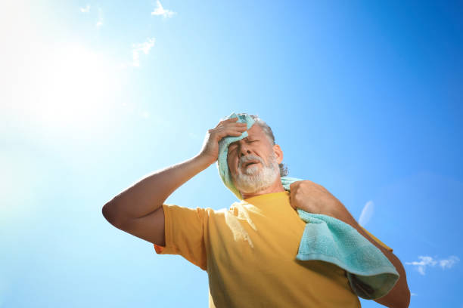
Affections liées à la chaleur
Homme de 50 ans
Réalise un marathon
Température corporelle : 40 °C
Peau chaude sèche
Confusion
SpO₂ = 93 %
N’a jamais présenté ce type de malaise.
Que peut on constater lors du 1er regard ?
Lors du 2ème ou 3ème regard, quels signes de détresse neurologique peut présenter la victime ?
LES MALAISES

Slide 11
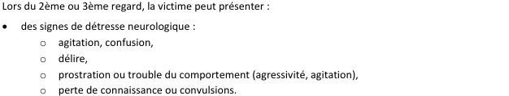
Affections liées à la chaleur
07AC04 / 06-2018 PSE②
Que permet de constater lors du 1er regard ?
Lors du 2ème ou 3ème regard, quels signes de détresse neurologique peut présenter la victime ?
LES MALAISES

Slide 12

Accident vasculaire cérébral
Homme de 65 ans
Hémiparésie* droite
Trouble parole depuis environ 20 min
Fumeur
SpO₂ = 97 %
Glycémie = 84 mg/dl
N’a jamais présenté ce type de malaise.
Quels signes de survenue brutale peuvent faire évoquer l’AVC au 2ème regard ?
Lors du 4ème regard, quelle action est considérée comme indispensable ?
* Hémiparésie : déficit partiel de la force musculaire
LES MALAISES

Slide 13


Accident vasculaire cérébral
06AC01 / 06-2018 PSE②
Quels signes de survenue brutale peuvent faire évoquer l’AVC au 2ème regard?
Lors du 4ème regard, quelle action est considérée comme indispensable ?
LES MALAISES

Slide 14
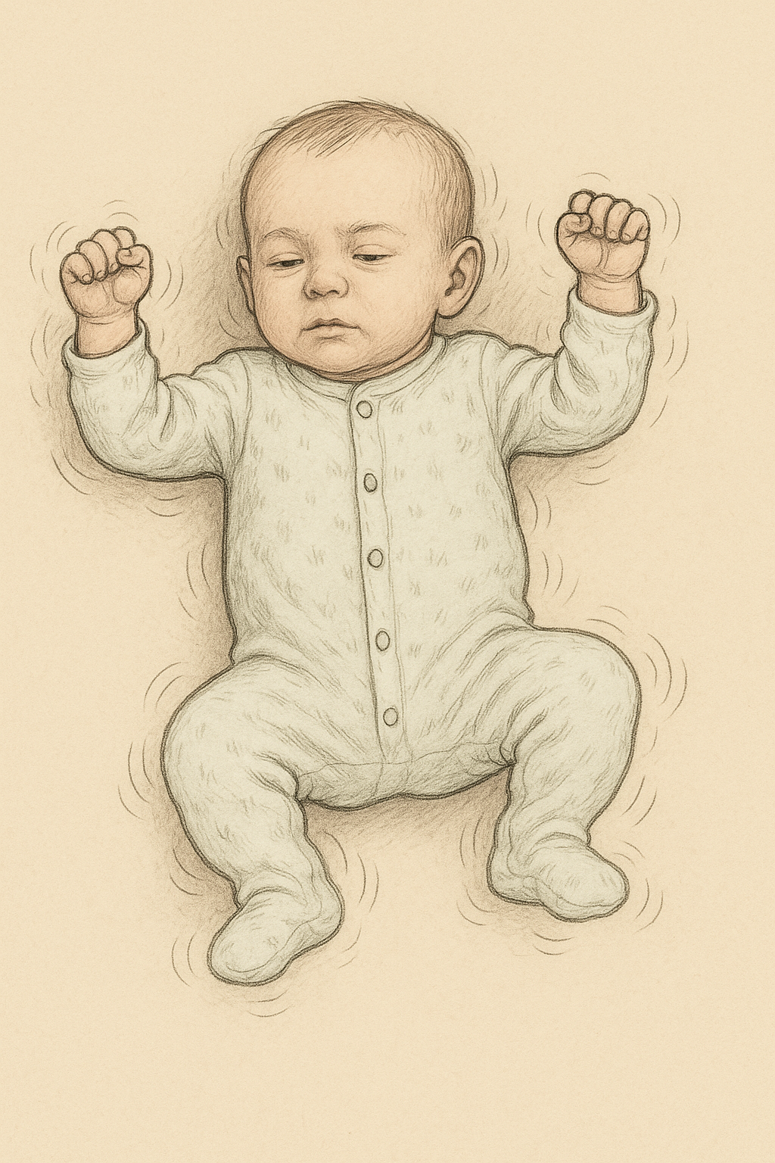
Crise convulsive généralisée
Nourrisson
Convulsions pendant 20 secondes
Hypotonie
FR 22
Température corporelle : 40,5°
SpO₂ = 95 %
Quel facteur est particulièrement responsable d’une crise convulsive chez un nourrisson?
De quoi s’accompagne la crise convulsive chez le nourrisson ?
LES MALAISES

Slide 15
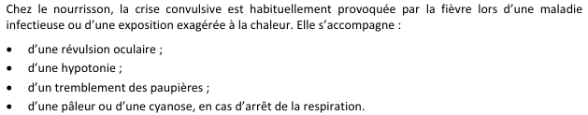
Crise convulsive généralisée
06AC02 / 06-2018
Quel facteur est particulièrement responsable d’une crise convulsive chez un nourrisson?
De quoi s’accompagne la crise convulsive chez le nourrisson ?
LES MALAISES

Slide 16
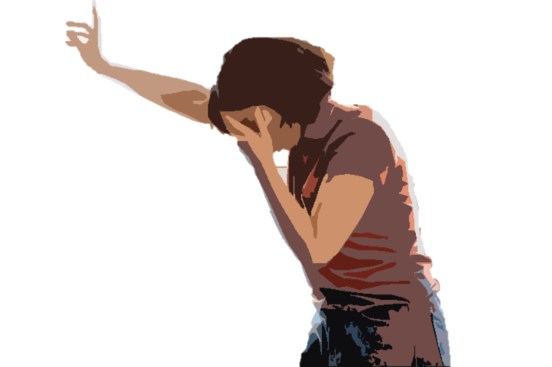
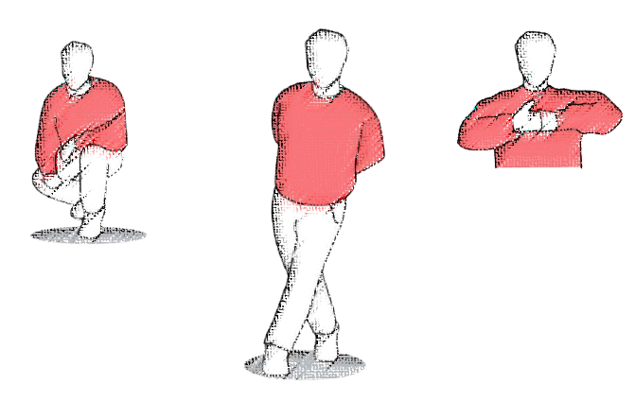
Malaise vagal ou orthostatique
Femme 27 ans
Étourdissements
Nausées
FR 20
Température corporelle : 36,8°
SpO₂ = 98 %
Quels sont les signes d’un malaise vagal ?
Quelles sont les manœuvres physiques à faire réaliser à la victime ?
LES MALAISES

Slide 17
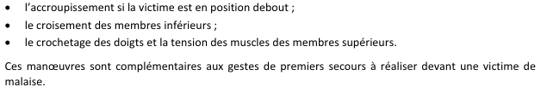
Malaise et aggravation de maladie
06PR06 / 09-2014 PSE①
Quels sont les signes d’un malaise vagal ?
Quelles sont les manœuvres physiques à faire réaliser à la victime ?
LES MALAISES

Slide 18
QUESTIONS ET OBSERVATIONS

Slide 19
Merci pour votre participation
Les malaises

